Slide 1
BÀI 2.
NHỮNG CUNG BẬC TÂM TRẠNG
Notes:
Giáo án của Thảo Nguyên (0979818956)

Slide 2
TIẾT 21,22,23: VIẾT
VIẾT BÀI VĂN NGHỊ LUẬN PHÂN TÍCH MỘT TÁC PHẨM VĂN HỌC (THƠ SONG THẤT LỤC BÁT)
Notes:
Giáo án của Thảo Nguyên (0979818956)

Slide 3
VIẾT BÀI VĂN NGHỊ LUẬN PHÂN TÍCH MỘT TÁC PHẨM VĂN HỌC (THƠ SONG THẤT LỤC BÁT)
Khởi động
GV sử dụng chiến thuật công não với cụm từ khoá “thơ song thất lục bát”:
Yêu cầu HS dựa vào các kiến thức đã học, trong vòng 2 phút, đọc to các từ, cụm từ liên quan đến từ khoá này.

Slide 4
NGỮ VĂN 9
Viết bài văn nghị luận phân tích một tác phẩm văn học (thơ song thất lục bát)
Hình thành kiến thức
I. Tìm hiểu yêu cầu đối với bài văn nghị luận phân tích một tác phẩm văn học (thơ song thất lục bát)
Yêu cầu đối với bài văn nghị luận phân tích một tác phẩm văn học
(thơ song thất lục bát)

Slide 5
NGỮ VĂN 9
Viết bài văn nghị luận phân tích một tác phẩm văn học (thơ song thất lục bát)
Hình thành kiến thức
Yêu cầu đối với bài văn nghị luận phân tích một tác phẩm
văn học (thơ song thất lục bát)
- Giới thiệu khái quát về tác phẩm thơ song thất lục bát (tên tác phẩm, tên tác giả), nêu được nhận định chung của người viết về tác phẩm.
- Làm rõ được nội dung chủ đề của tác phẩm.
- Triển khai được hệ thống luận điểm chặt chẽ; sử dụng lí lẽ, bằng chứng xác đáng từ tác phẩm để làm sáng tỏ ý kiến nêu trong bài viết.
- Phân tích được những nét đặc sắc về hình thức nghệ thuật của tác phẩm (vần, nhịp, từ ngữ, biện pháp tu từ,...) và hiệu quả thẩm mĩ của chúng; tập trung vào một số yếu tố nghệ thuật nổi bật của tác phẩm.
Khẳng định được ý nghĩa, giá trị của tác phẩm.

Slide 6
NGỮ VĂN 9
Viết bài văn nghị luận phân tích một tác phẩm văn học (thơ song thất lục bát)
Hình thành kiến thức
Theo em, bài viết tham khảo có đáp ứng được yêu cầu đối với bài văn nghị luận phân tích một tác phẩm văn học (thơ song thất lục bát) không?
2. Phân tích bài viết tham khảo
Bài viết tham khảo đã đáp ứng được yêu cầu đối với bài văn nghị luận phân tích một tác phẩm văn học (thơ song thất lục bát)

Slide 7
TRƯỜNG TÔI
Đây trường tôi mái trường nho nhỏ
Kìa xóm làng ngói đỏ quê ta
Ngày ngày vang tiếng hát ca
Cảnh trường nhộn nhịp như là đêm trăng.
Lúc còn nhỏ tung tăng đến lớp
Được thầy cô cả lớp mến yêu
Giờ đây tôi đã lớn nhiều
Nhờ thầy, nhờ bạn góp nhiều điều hay.
Ôi, thời gian trôi mau quá nhỉ
Mới đây mà chuẩn bị chia tay
Chia tay các bạn nơi này
Còn tôi ra sức xây đời thêm tươi.
Chúc các bạn hồn tươi phơi phới
Gắng học hành đi tới tương lai
Còn tôi ở lại chốn này
Buồn nhất là nỗi xa thầy, xa cô.

Slide 8
NGỮ VĂN 9
Viết bài văn nghị luận phân tích một tác phẩm văn học (thơ song thất lục bát)
Hình thành kiến thức
Em chọn một tác phẩm thơ song thất lục bát (tác phẩm mới hoặc một tác phẩm em đã học, đã biết) để phân tích.
II. Thực hành viết
1. Trước khi viết
a. Lựa chọn đề tài
b. Tìm ý

Slide 9
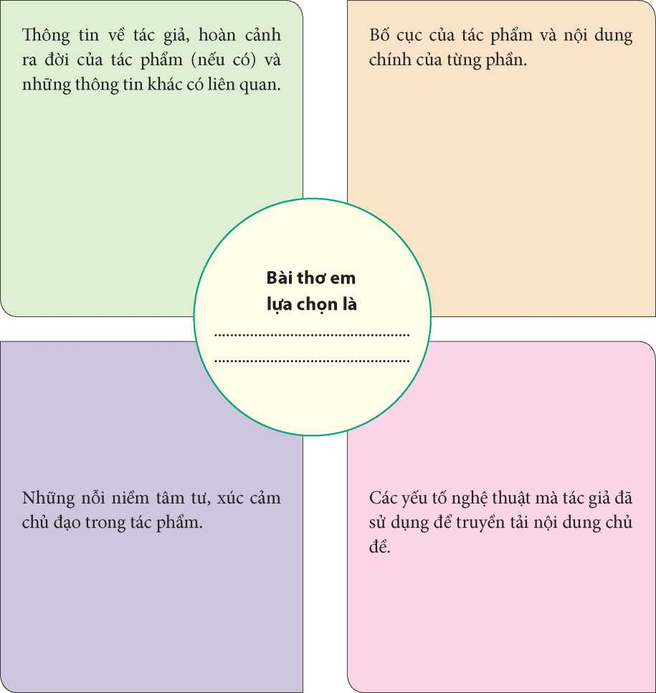
NGỮ VĂN 9
Viết bài văn nghị luận phân tích một tác phẩm văn học (thơ song thất lục bát)

Slide 10
NGỮ VĂN 9
Viết bài văn nghị luận phân tích một tác phẩm văn học (thơ song thất lục bát)
Hình thành kiến thức
HS làm việc theo nhóm, áp dụng kĩ thuật “khăn trải bàn”, tổ chức cho HS lập dàn ý theo hướng dẫn của SGK, tr. 57. Cụ thể, đối với nhiệm vụ cá nhân, mỗi HS thực hiện tìm hiểu những yếu tố nội dung và hình thức của từng phần trong bài thơ. Đối với nhiệm vụ thảo luận nhóm, cả nhóm lựa chọn, sắp xếp các ý thành dàn ý hoàn chỉnh chung cho cả nhóm.
b. Lập dàn ý

Slide 11
NGỮ VĂN 9
Viết bài văn nghị luận phân tích một tác phẩm văn học (thơ song thất lục bát)
Hình thành kiến thức
HS viết bài theo dàn ý (làm ở nhà)
2. Viết bài
3. Chỉnh sửa bài viết
HS chỉnh sửa bài viết theo các yêu cầu chỉnh sửa trong SGK

Slide 12
NGỮ VĂN 9
Viết bài văn nghị luận phân tích một tác phẩm văn học (thơ song thất lục bát)
Vận dụng:
HS công bố bài viết theo một trong số các hình thức sau:
- Trao đổi bài viết với bạn cùng tổ, cùng lớp;
- Đăng lên trang padlet mà GV xây dựng;
- Đăng lên website hoặc tạp chí của trường,...
HS lập danh sách những trích dẫn hay từ bài viết của mình hoặc của các bạn khác trong lớp để lưu vào hồ sơ viết.

Slide 13
NGỮ VĂN 9
Viết bài văn nghị luận phân tích một tác phẩm văn học (thơ song thất lục bát)
Vận dụng:
HS chiêm nghiệm lại quá trình viết bằng việc trả lời các câu hỏi
1. Tôi hứng thú nhất với giai đoạn nào trong tiến trình viết? Vì sao?
2. Trong tiến trình viết, điều gì khiến tôi cảm thấy khó khăn nhất? Tôi đã giải quyết vấn đề này như thế nào?
3. Tôi tâm đắc nhất với điều gì ở bài viết của mình?
4. Tôi đã rút ra được bài học hay kinh nghiệm gì từ tiến trình viết của mình cho bài viết tiếp theo?

Slide 14
Bài tập vận dụng:
Em hãy chọn và lập dàn ý một bài thơ Song thất lục bát mà em thích nhất.
a. Mở bài:
- Giới thiệu khái quát nhà thơ Nguyễn Khuyến: là một nhà thơ của tình yêu quê hương, của lòng yêu thương sâu sắc.
- Giới thiệu chung về bài thơ "Khóc Dương Khuê".
b. Thân bài:
- Nỗi đau đột ngột khi mất bạn: “Bác Dương thôi đã thôi rồi / Nước mây man mác ngậm ngùi lòng ta”
+ Câu lục ngắt nhịp 2/1/3 => đọc lên nghe nhói đau, quặn thắt như những tiếng nấc tắc nghẹn trong nỗi đau đến quá đỗi bất ngờ.
+ Cách dùng “thôi đã thôi rồi”: cách nói giảm nói tránh để giảm bớt nỗi đau mất bạn.
+ Cách xưng hô “bác”: thể hiện sự thân thiết trân trọng với người đã khuất.

Slide 15
+ Các từ láy “man mác, ngậm ngùi” kết hợp với nhịp thơ 4/4 ở câu bát -> diễn tả nỗi đau kéo dài như vô cùng vô tận -> nỗi đau từ chính cõi lòng nhà thơ lan tỏa ra cả không gian rộng lớn, bao la. => Lời thơ như một tiếng than đầy thương tiếc, nhẹ nhàng mà thắm thiết.
- Những kỉ niệm tươi rói về tình bạn sống lại trong hồi tưởng của nhà thơ:
+ Kỉ niệm của tác giả với người bạn của mình:
• Cùng nhau thi đỗ làm quan.
• Cùng nhau rong chơi khắp chốn non nước.
• Cùng ngân nga hát ả đào.
• Cùng nhau uống rượu và bình luận thơ văn.
• Cùng nhau trải qua những buổi hoạn nạn, vật đổi sao rời.
• Cuộc gặp gỡ cuối cùng.
=> Đây là những kỉ niệm kéo dài từ tuổi trẻ cho đến lúc về già => thể hiện tình bạn gắn bó keo sơn, thắm thiết.
- Nỗi đau tắc nghẹn, hụt hẫng, chơi vơi khi đối diện với hiện thực phũ phàng (mất ngâm, tri kỉ):

Slide 16
+ Muốn gặp bạn nhưng tuổi già không cho phép, nay bạn mất, đau đớn vô cùng.
+ Nỗi đau đớn, trống vắng khi bạn mất:
• Chân tay rụng rời khi nghe tin bạn mất.
• Rượu ngon không có bạn hiền.
• Câu thơ hay không có người bình luận.
• Đàn kia gảy cũng không ai thấu hiểu.
=> Mất bạn trở nên cô đơn: rượu không muốn uống, thơ không muốn làm, đàn không gả
+ Kết cấu trùng điệp, điệp ngữ: “không có, không mua, không phải”
=> cảm giác nức nở, sự trống vắng đến nghẹn ngào, chua xót.
+ Sử dụng điển tích Trung Quốc: Trần Phồn, Bá Nha, Tử Kì
=> tình bạn tri âm, tri kỉ
. + Từ “đàn” đầu câu láy lại cuối câu: trạng thái ngẩn ngơ chuyển sang thống thiết, tình cảm như đợt sóng trào dâng.
+ Sự tinh tế ở hai câu thơ cuối “tuổi già... chứa chan": không còn nước mắt để khóc bạn, nhưng kì thực câu thơ đầm đìa nước mắt.
c. Kết bài:
- Khái quát nội dung bài thơ.
- Cảm nhận của em về bài thơ.

Slide 17
HẸN GẶP LẠI

